Slide 1

Презентация на тему «Путешествие в страну сказок»
Воспитатель 2 младшей группы
МБДОУ «ЦРР – д/с № 7 «Ласточка»»
Курбанова Эльвира Сиражудиновна

Slide 2

Чтобы отправиться в путешествие надо отгадать загадки. Вы готовы?

Slide 3
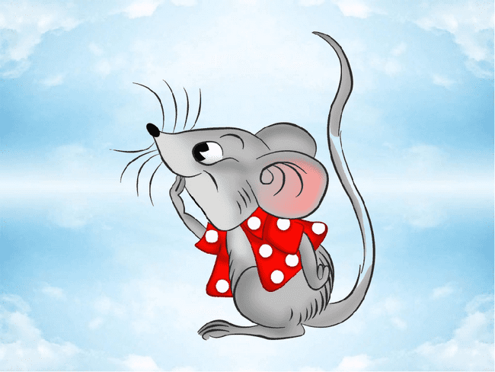
Живет в норке, грызет корки. Короткие ножки, боится кошки.

Slide 4

Скачет в траве, Глаза на голове, Скользкая и мокрая, Зеленая квакушка, А зовут ее -...

Slide 5
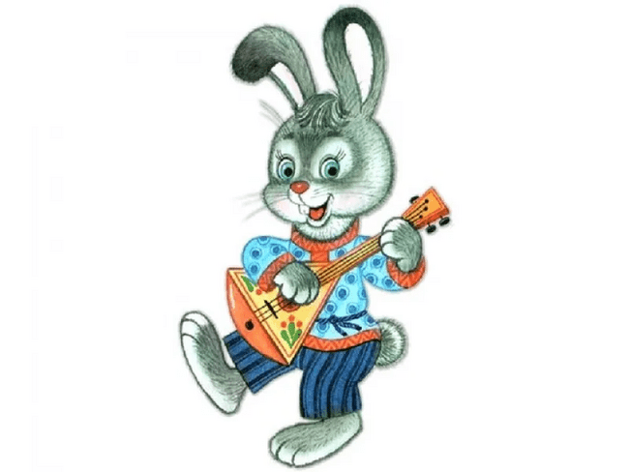
Комочек пуха, длинное ухо, Прыгает ловко, любит морковку.

Slide 6
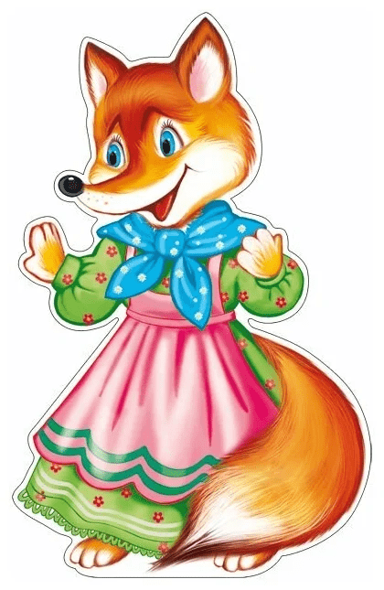
Хитрая плутовка, рыжая головка, Хвост пушистый краса! А зовут ее...

Slide 7
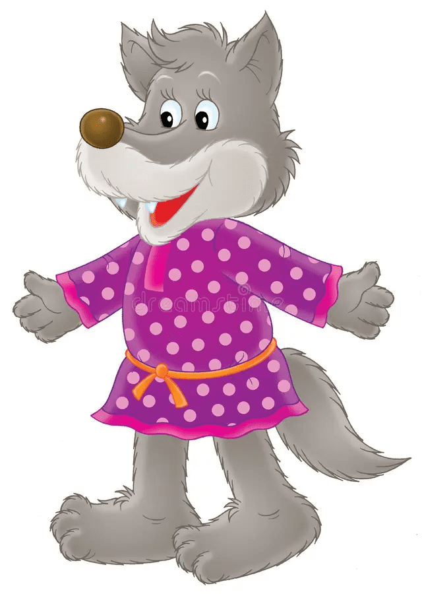
Дружбу водит лишь с лисой, Этот зверь сердитый, злой.
Он зубами щёлк да щёлк, Очень страшный серый ...

Slide 8
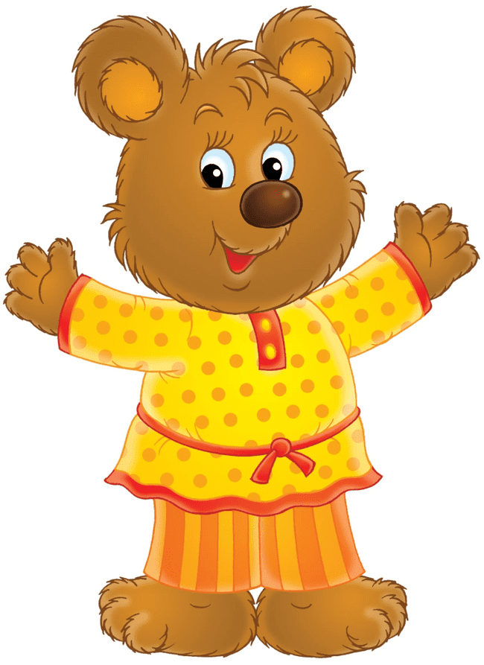
Летом ходит без дороги Возле сосен и берез, А зимой он спит в берлоге, От мороза прячет нос.

Slide 9
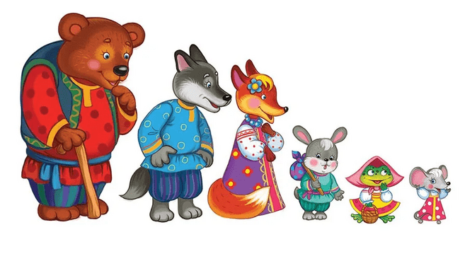
Вы отгадали загадки, а теперь скажите из какой сказки эти герои?

Slide 10


Slide 11


Slide 12


Slide 13


Slide 14


Slide 15


Slide 16


Slide 17


Slide 18


Slide 19


Slide 20
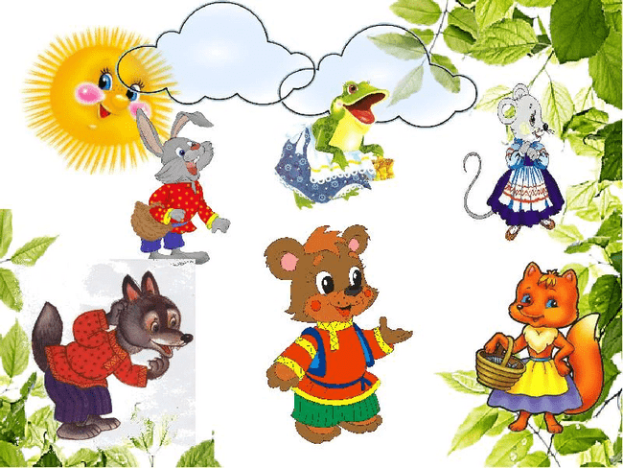
Кто поселился в тереме?

